Slide 1

Машинное обучение и нейронные сети
Лекция 2. Основы ML

Slide 2
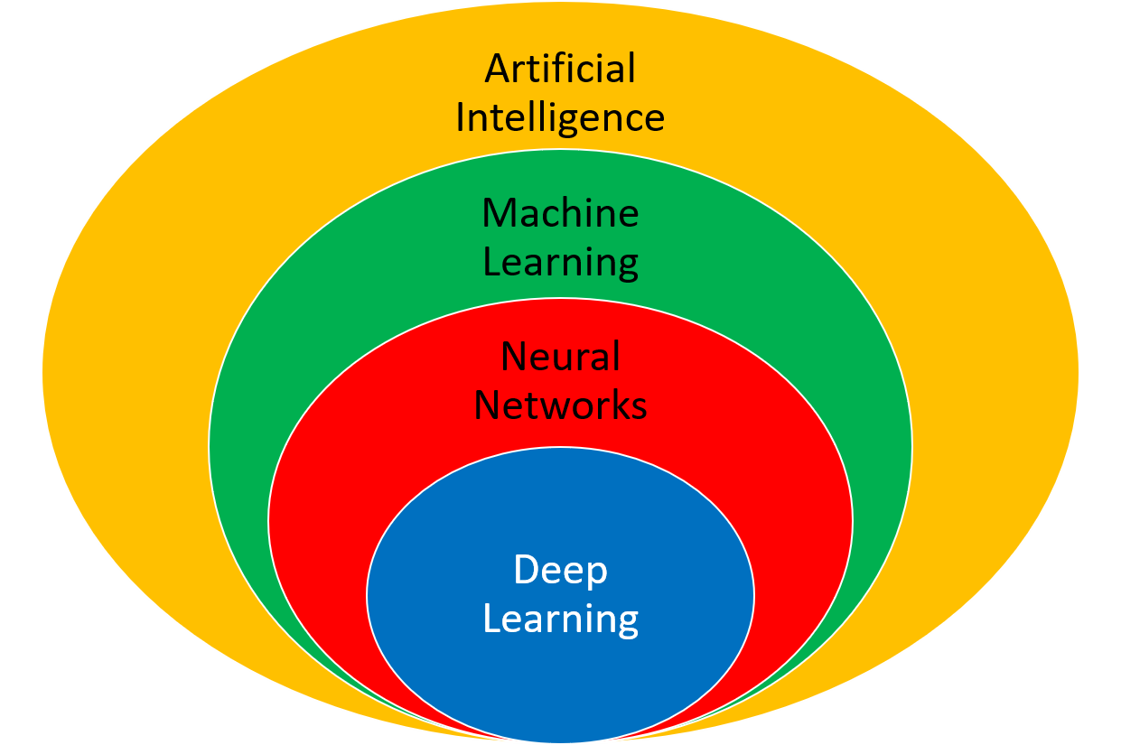
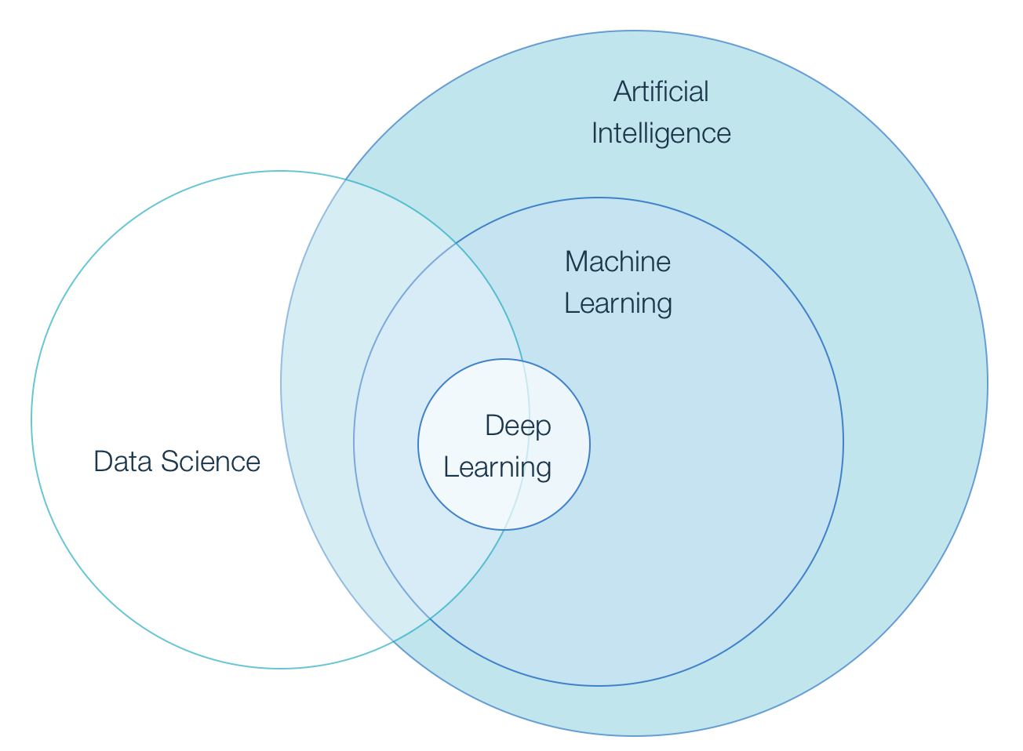
Вспомним: Область интереса

Slide 3
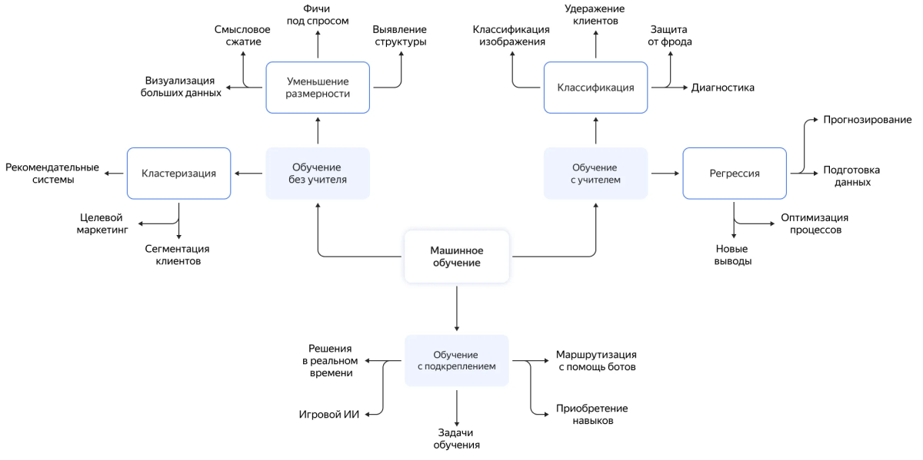
Вспомним: Machine learning

Slide 4
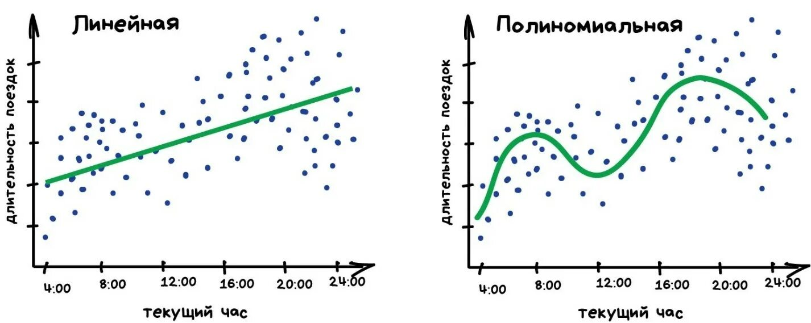
Вспомним: Supervised learning
Регрессия

Slide 5
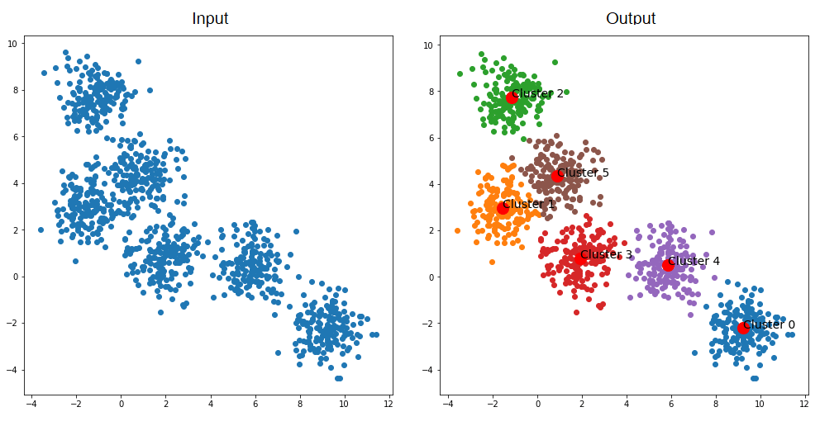
Вспомним: Unsupervised learning
Кластеризация

Slide 6
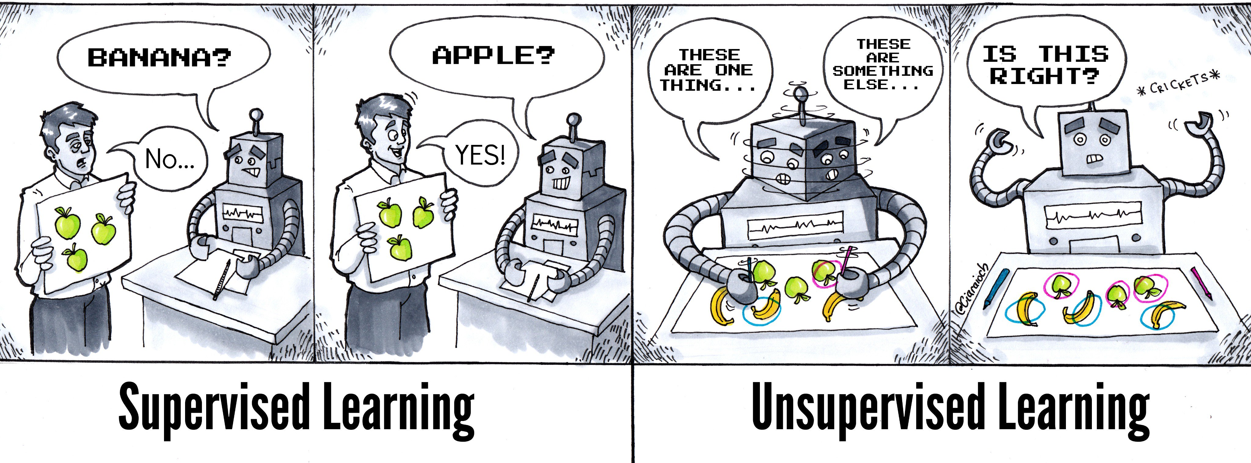
Вспомним: (un)supervised learning

Slide 7
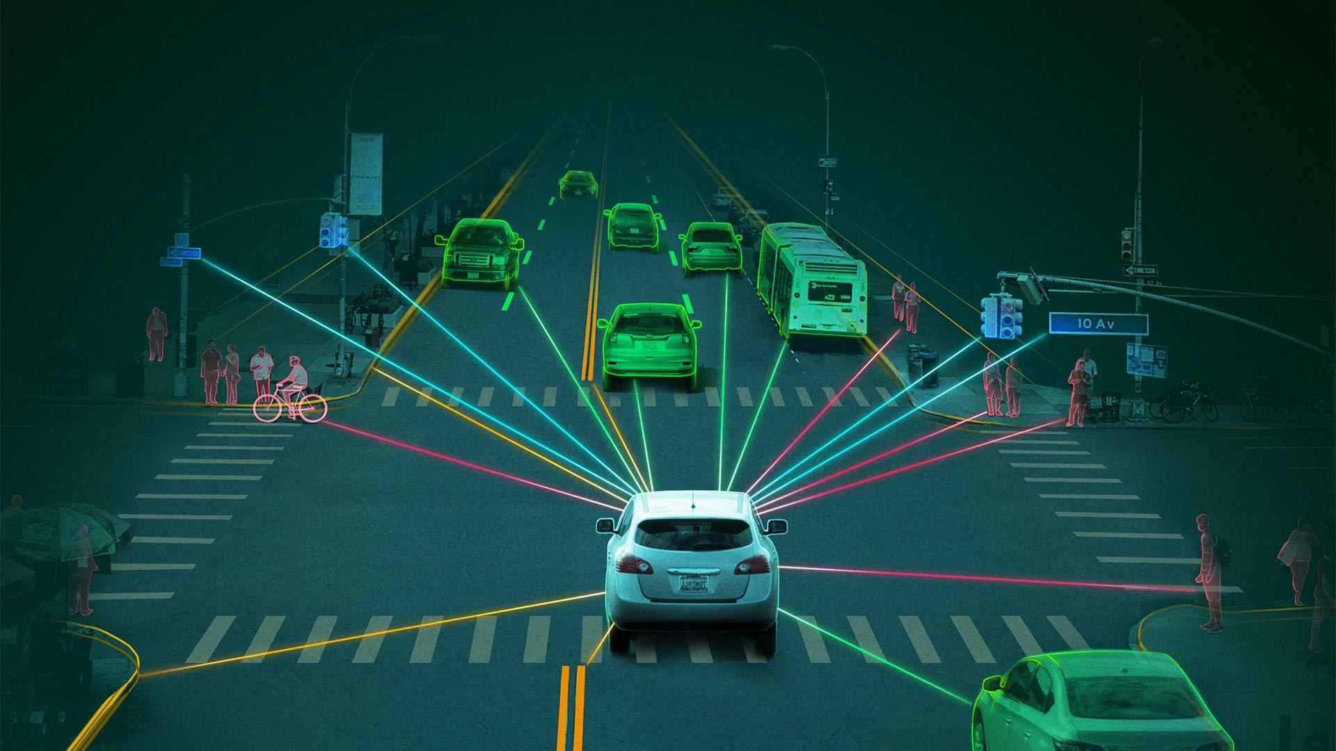
Вспомним: Reinforcement learning
ИИ для игр

Slide 8
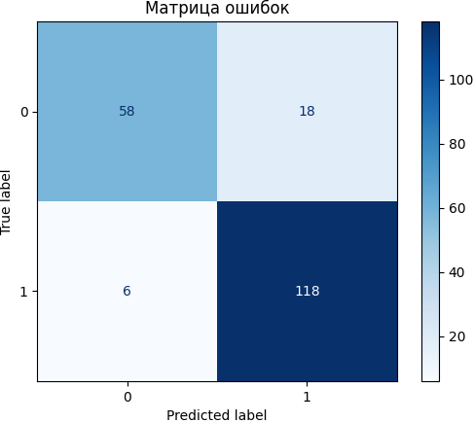
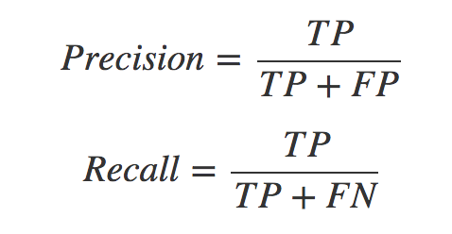
Вспомним: Метрика

Slide 9
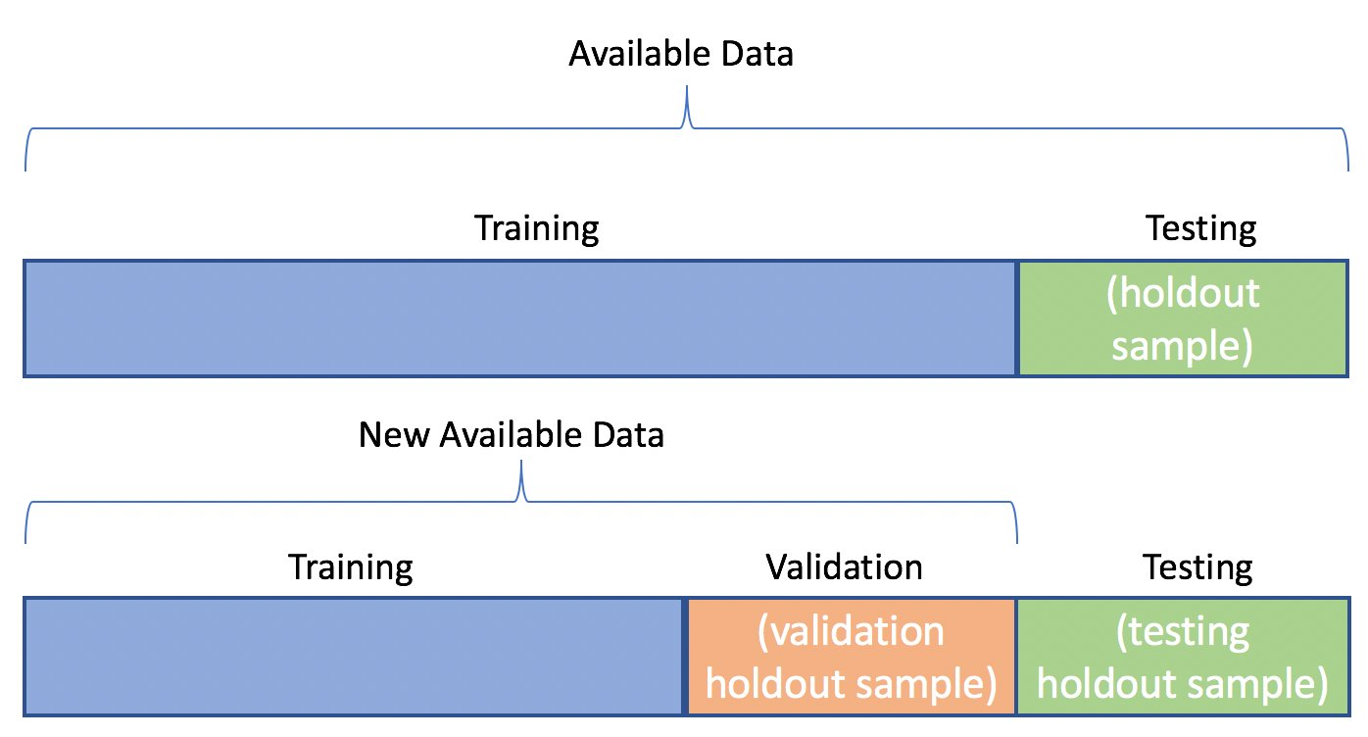
Вспомним: разбиение на train, val, test

Slide 10


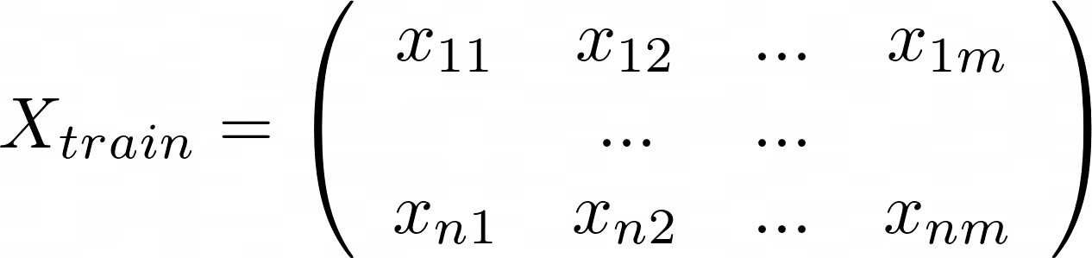
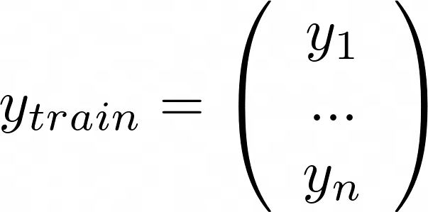
Обучение с учителем (supervised learning)
X - множество объектов
Y - множество ответов
истинная зависимость.
Обучающий датасет - множество наборов из фичей и значений целевой переменной. Мы обозначим его

Slide 11

Обучение с учителем (supervised learning)
Типы признаков (features):
Числовые (Numerical)
Категориальные (Categorical)
Порядковые (Ordinal)
Типы задач:
Классификация (Classification)
Регрессия (Regression)
Ранжирование (Ranking)

Slide 12
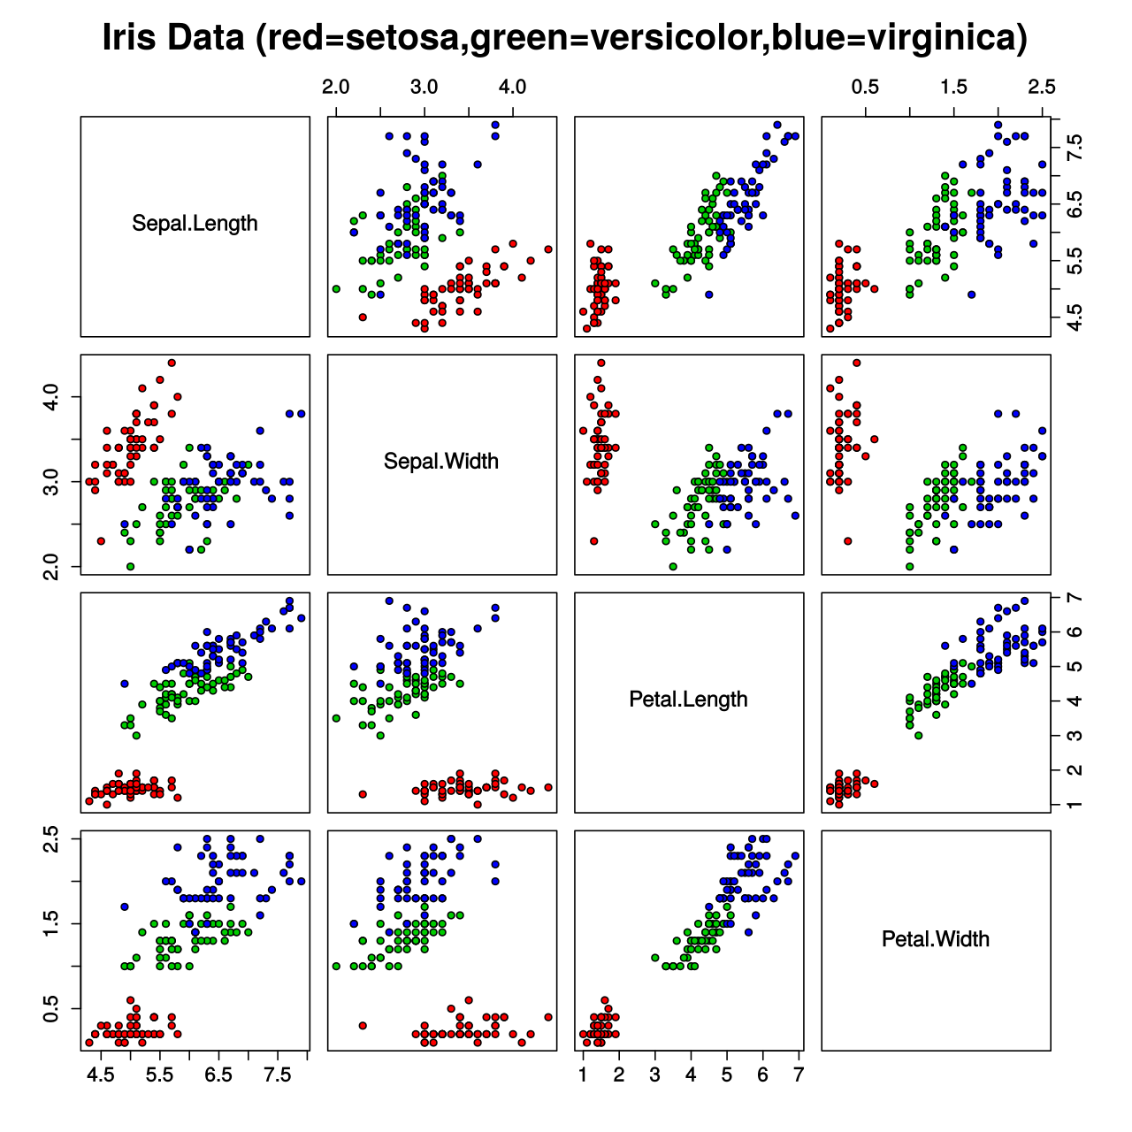
Примеры задач (Ирисы Фишера)
Задача классификации.
Есть только числовые признаки.
Какая это задача?
Какие есть признаки?

Slide 13
Примеры задач (Цена дома)
Нужно предсказать стоимость дома. Есть обучающий датасет со следующими признаками:
Удаленность от метро.
Оценка состояния дома (плохое, среднее, хорошее, отличное).
Количество комнат.
Площадь.
Год строительства.
Название района, в котором находится дом.
Какая это задача?
Какие есть признаки?
Задача регрессии.
Числовые, порядковые, категориальные.

Slide 14
Примеры задач (Поисковая выдача)
Получив запрос от пользователя нужно найти наиболее полезные документы из некоторой базы.
Что нам известно:
Запрос пользователя.
Текст документа.
Какие ключевые слова есть в каждом документе.
Насколько каждый документ популярен.
итд.
Какая это задача?
Какие есть признаки?
Вопрос со звёздочкой
Задача ранжирования.

Slide 15
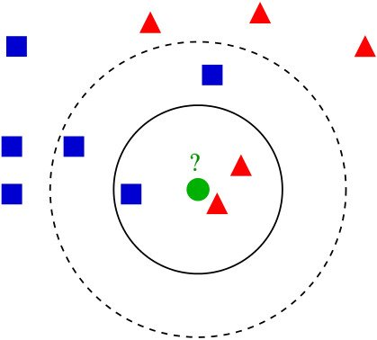
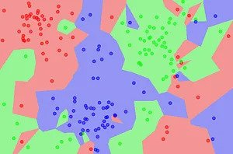
K-Nearest Neighbors (KNN)
Задача классификации или регрессии:
Обучение: Просто запоминаем обучающую выборку
Предсказание:
Получаем точку х, в которой надо сделать предсказание
Ищем k ближайших соседей
В качестве ответа возвращаем класс, которого больше всего
среди соседей
Минусы?

Slide 16
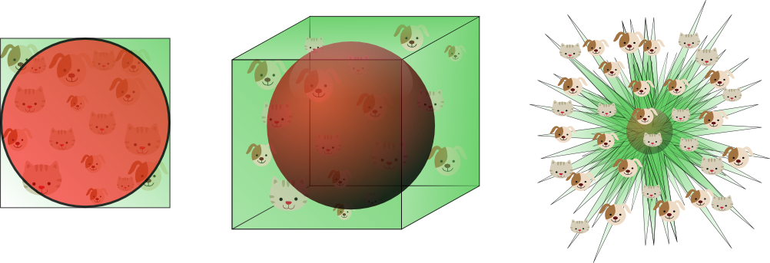
Curse of Dimensionality
В KNN мы делаем очень слабое предположение: близкие точки будут иметь близкие ответы.
При большой размерности данных в близкую область попадет мало объектов.
Два признака
Три признака
Десятки признака

Slide 17
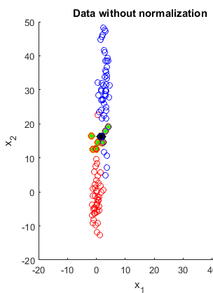
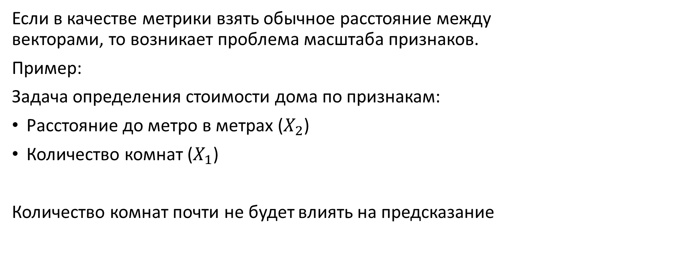
Feature Scale
Если в качестве метрики взять обычное расстояние между
векторами, то возникает проблема масштаба признаков.
Пример:
Задача определения стоимости дома по признакам:
Расстояние до метро в метрах ($X_{2}$)
Количество комнат ($X_{1}$)
Количество комнат почти не будет влиять на предсказание

Slide 18

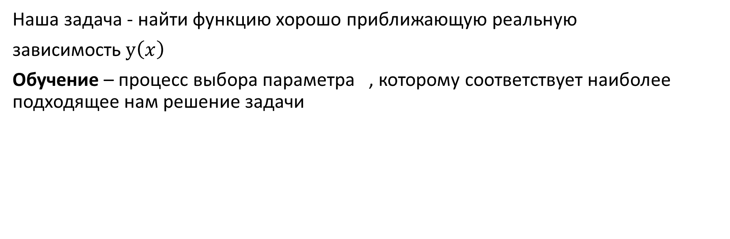
Обучение с учителем (supervised learning)
Наша задача - найти функцию хорошо приближающую реальную
зависимость $y\left(x\right)$
Обучение – процесс выбора параметра , которому соответствует наиболее подходящее нам решение задачи

Slide 19

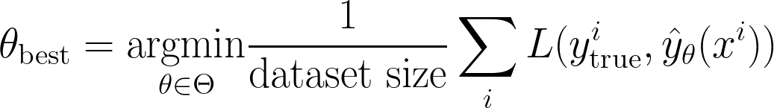
Обучение с учителем (supervised learning)
Функция потерь (loss):
Определим функцию , ее значение показывает насколько сильно наше предсказание отличается от реального значения.

Slide 20
Обучение с учителем (supervised learning)
Пример:
Задача предсказания цены дома из предыдущих примеров.
Возможные функции потерь:
– квадратичная функция потерь
– абсолютная функция потерь

Slide 21
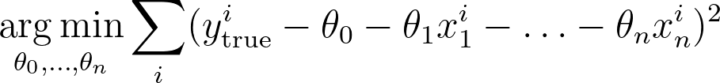
Пара слов о линейной регрессии
Вспомним как выглядит линейная регрессия:
Обучение линейной регрессии:
Классически в качестве лосса берут Mean Squared Error (среднее квадратов ошибок)

Slide 22
Пара слов о линейной регрессии
Вспомним как выглядит линейная регрессия:
Polynomial Regression:
Пусть у нас изначально есть только один признак x. Создадим новые:
Линейная регрессия от таких признаков называется полиномиальной

Slide 23
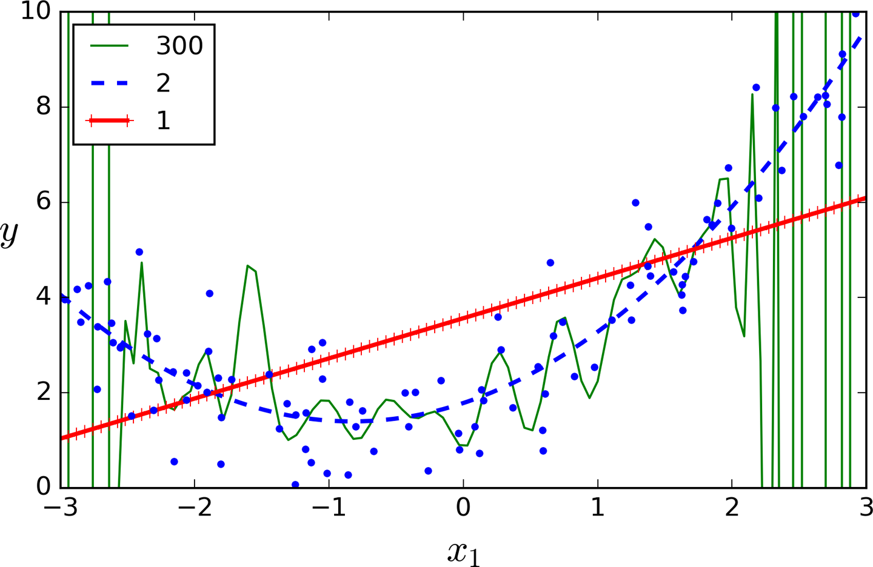
Пара слов о линейной регрессии

Slide 24
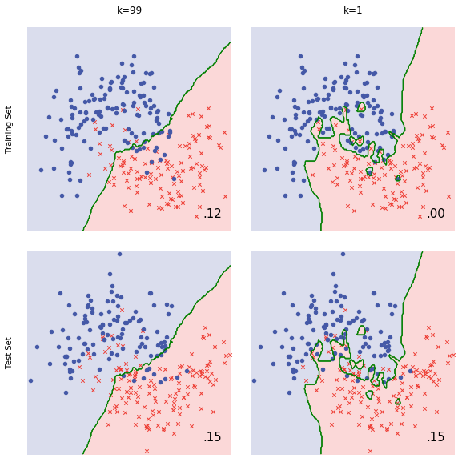
Пара слов о KNN
Если в алгоритме KNN мы возьмем k = 1, то получим идеальные предсказания на всем обучающем датасете и эмпирический риск (средний лосс) будет равен 0.
Но такие предсказания могут быть очень плохими.

Slide 25
Разделение на Train/Validation/Test
Train - данные для обучения.
Validation - данные для итеративной оценки качества.
Test - данные для финальной оценки качества.
Часто можно опустить test часть. В этом случае название validation dataset и test dataset значат одно и то же. ё

Slide 26
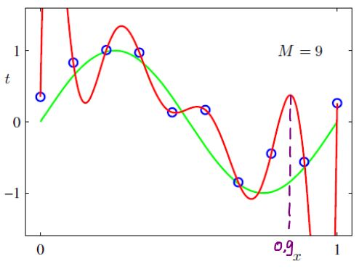
Разделение на Train/Validation/Test
Переобучение - ситуация, когда качество модели на train данных значительно лучше, чем на validation/test.
-точка из test датасета
-точка из train датасета

Slide 27
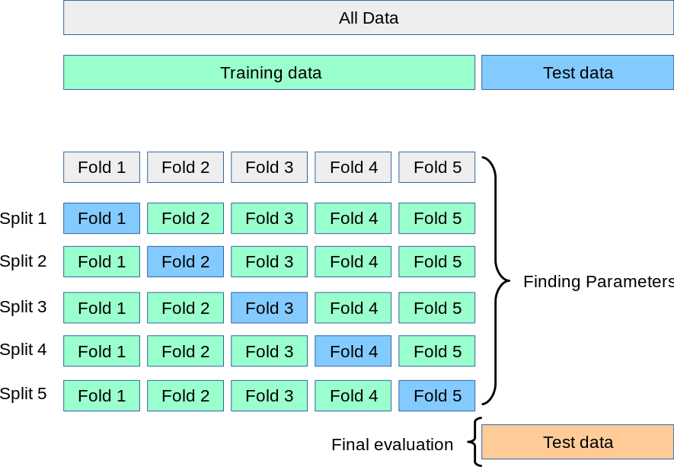
Cross-validation
Выполняем обучение для каждого из 5 сплитов
Итоговая оценка качества

Slide 28
